Slide 1

MÃ NGUỒN MỞ & CÔNG CỤ PHÁT TRIỂN PHẦN MỀM
Website thú nuôi

Slide 2

TÓM TẮT HẠNG MỤC
TỔNG QUAN
Giới thiệu đề tài
Giới thiệu các đối tượng phục vụ
1
NGÔN NGỮ SỬ DỤNG
Liệt kê các ngôn ngữ lập trình
2
CHỨC NĂNG NGHIỆP VỤ
Mô hình nghiệp vụ xử lý yêu cầu
Chức năng của từng đối tượng
3
MỤC ĐÍCH ĐẠT ĐƯỢC
Lợi ích của ứng dụng
Kiến thức nghiên cứu
4
Nguyễn Quang Hà

Slide 3
ỨNG DỤNG MUA SẮM ONLINE
I TỔNG QUAN
Nguyễn Quang Hà

Slide 4





TỔNG QUAN
Website thú nuôi
Khách hàng
Cửa hàng
Quản trị viên hệ thống
Nguyễn Quang Hà

Slide 5

TỔNG QUAN
TRANG CHỦ
KHÁCH HÀNG
Phục vụ nhu cầu mua
WEBSITE QUẢN TRỊ
Phục vụ nhu cầu đăng tải sản phẩm
Quản trị dữ liệu dễ dàng
Nguyễn Quang Hà

Slide 6
ỨNG DỤNG MUA SẮM ONLINE
II NGÔN NGỮ
SỬ DỤNG
Nguyễn Quang Hà

Slide 7


NGÔN NGỮ SỬ DỤNG
Xây dựng website quản trị
Nơi lưu trữ dữ liệu chính
Framework MVC codeigniter
Nguyễn Quang Hà

Slide 8
ỨNG DỤNG MUA SẮM ONLINE
III CHỨC NĂNG
NGHIỆP VỤ
Nguyễn Quang Hà

Slide 9
CHỨC NĂNG NGHIỆP VỤ
KHÁCH HÀNG
Xem
Danh mục, loại sản phẩm
Sản phẩm, chi tiết sản phẩm
Giỏ hàng
Chọn sản phẩm cho vào giỏ hàng
Xóa sản phẩm trong giỏ hàng
Tăng, giảm số lượng cần mua
Nguyễn Quang Hà

Slide 10
CHỨC NĂNG NGHIỆP VỤ
CỘNG TÁC VIÊN – CỬA HÀNG LIÊN KẾT
Quản lý sản phẩm
Đăng tải thông tin sản phẩm
Sửa sản phẩm
Quản lý đơn hàng
Nhận đơn hàng khi người mua “đặt hàng”
Kiểm tra chi tiết đơn hàng
Kiểm tra thông tin khách hàng đặt mua
Xử lý đơn hàng đã giao dịch
Quản lý thông tin tài khoản
- Xem thông tin tài khoản
Nguyễn Quang Hà

Slide 11
CHỨC NĂNG NGHIỆP VỤ
QUẢN TRỊ TOÀN BỘ HỆ THỐNG
Quản lý sản phẩm
Quản lý thông tin đăng tải
Sửa, xóa sản phẩm
Quản lý đơn hàng
Xem toàn bộ đơn hàng (chưa xử lý)
Xem toàn bộ đơn hàng ( đã xử lý )
Xem toàn bộ chi tiết đơn hàng, thông tin KH
Quản lý tài khoản
Tạo và cung cấp tài khoản sử dụng
Phân quyền và ngăn chặn tài khoản vi phạm
Nguyễn Quang Hà

Slide 12
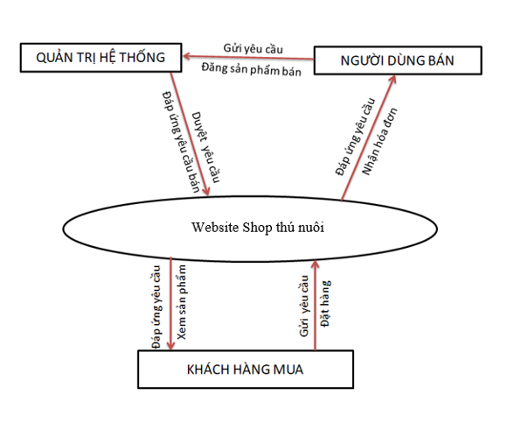
CHỨC NĂNG NGHIỆP VỤ
MÔ HÌNH XỬ LÝ NGHIỆP VỤ
Nguyễn Quang Hà

Slide 13
ỨNG DỤNG MUA SẮM ONLINE
IV MỤC ĐÍCH
ĐẠT ĐƯỢC
Nguyễn Quang Hà

Slide 14

MỤC ĐÍCH ĐẠT ĐƯỢC
Thiết kế và phân tích để có thể tạo dựng nên website quản
trị dữ liệu với các chức năng phù hợp với quyền quản lý
Có kiến thức về PHP & mySQL, Boostrap….
Sử dụng mô hình MVC CodeIgniter để lập trình website
Nguyễn Quang Hà

Slide 15
ỨNG DỤNG MUA SẮM ONLINE
KẾT THÚC
Nguyễn Quang Hà

